Slide 1
Skabelon Plan-Do-Study-Act-cirkel
Udfyld, justér og tilpas løbende Plan-Do-Study-Act-cirklen gennem forbedringsarbejdet.
Gem nyere versioner, så du/I kan se udviklingen.
Forbedringsrejsen

Slide 2
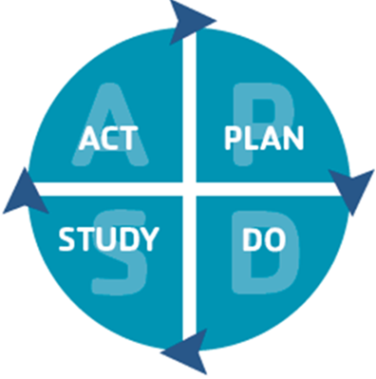
SPØRGSMÅL: Hvilken ændring ønsker vi at afprøve? Hvilket spørgsmål vil vi gerne have svar på?
ARBEJDSHYPOTESE: Hvilket svar forventer vi? Hvad er forudsigelsen på spørgsmålet?
PDSA-cirkel nr.:
Ansvarlig:
ACT:
Beslutning om næste skridt
Fortsæt afprøvninger af ændringen i større skala – eller under andre omstændigheder?
Tilpasning af ændring og ny afprøvning?
Forkast ændringen og begynd af afprøve anden ændring?
PLAN:
Planlægning af afprøvning og indsamling af data:
Hvem:
Hvad:
Hvor:
Hvornår:
STUDY:
Analyse og læring
Sammenlign resultatet med arbejdshypotesen
Beskriv kort hvad afprøvningen viste fx hvad lærte I, hvad gik som forventet og hvad gik ikke som forventet? Hvordan kan det være?
DO:
Udfør afprøvningen
Kan den planlagte ændring gennemføres med forventet effekt?
Beskriv kort hvad der faktisk skete, inklusiv uventede hændelser, der kan bidrage til læring
Registrer data og resultater i afprøvningen

